Slide 1
Bakom ditt läkemedel
– och riskerna med de olagliga
Det här är ett informationsmaterial från e-VIS, e-Verifikation i Sverige
Innehållet är anpassat för vårdutbildningar
260901
Notes:
Hur vet man att man kan lita på sitt läkemedel, eller mediciner, som många säger?

Slide 2
Varje dag handlar helt vanliga svenskar läkemedel från hemsidor som drivs av grovt kriminella.
Ofta utan att veta om det.
Notes:
Varje dag handlar vanliga svenskar läkemedel från hemsidor som drivs av grovt kriminella. Ofta utan att veta om det.
De kriminella säljer sina olagliga ”läkemedel” på vanliga, öppna hemsidor med rabattkoder och snabb leverans. Ofta ser de ut som helt vanliga nätapotek.
Läkemedlet du köper från en sådan sida kan se äkta ut men kan innehålla vad som helst. Det kan vara livsfarligt.

Slide 3
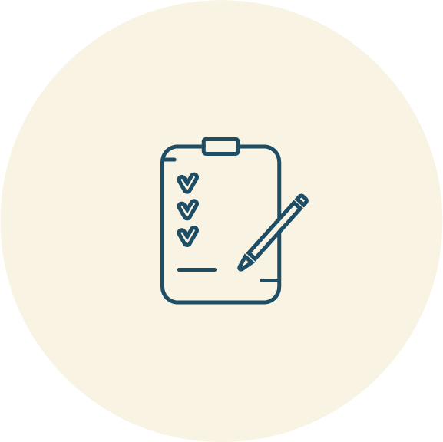
Vad är ett förfalskat läkemedel?
Förfalskade läkemedel är produkter som utger sig för att vara godkända men
innehåller rätt ingredienser i fel mängd
innehåller fel aktiv substans eller ett giftigt ämne
innehåller t. ex. mjöl och vatten, men inga aktiva substanser
har förfalskade förpackningar
säljs med falska uppgifter om var produkten är tillverkad eller hur den har hanterats.

Slide 4
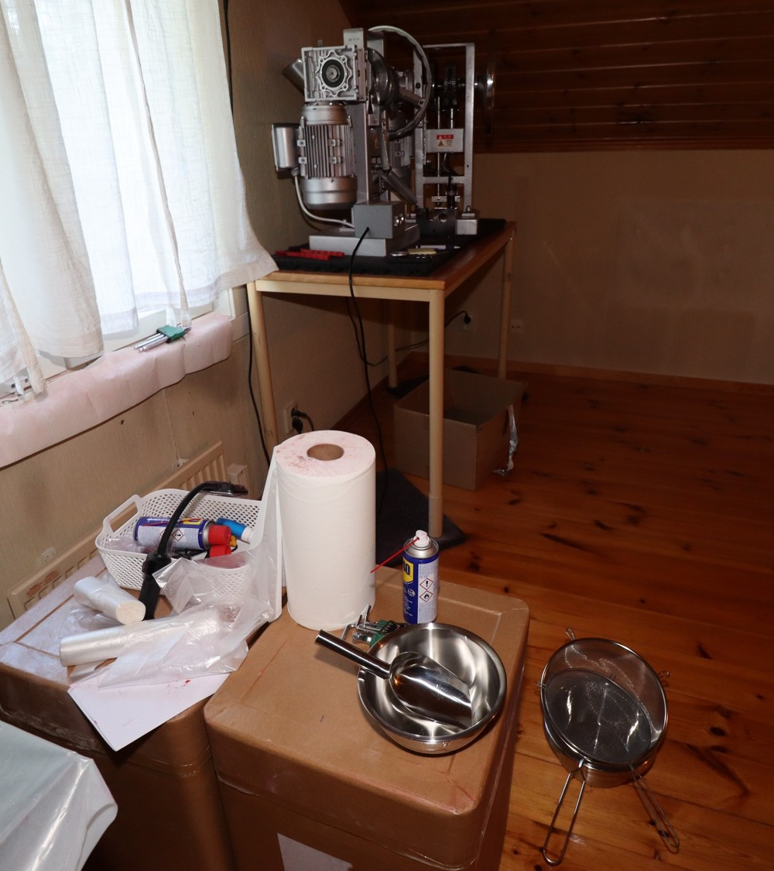
Vad är riskerna med förfalskade läkemedel?
Läkemedlet kanske inte har rätt innehåll.
Det kan vara farligt för hälsan.
Behandlingen kanske inte fungerar.
Kriminella tjänar pengar.
Patienters trygghet hotas.
Grovt kriminella får dina personuppgifter.
BILD: Polisens tillslag i Karlstad 2025 – här tillverkades viktminskande preparat och potensmedel som såldes på nätet.
Notes:
Läkemedlet kanske inte har rätt innehåll – det kan vara för svagt, för starkt eller innehålla helt andra ämnen.
Det kan vara farligt för hälsan – förfalskade läkemedel kan orsaka allvarliga biverkningar eller förgiftning.
Behandlingen kanske inte fungerar – sjukdomar eller besvär kan förvärras om läkemedlet inte innehåller rätt verksamt ämne.
Kriminella tjänar pengar – handel med förfalskade läkemedel är en del av deras organiserade brottslighet.
Patienters trygghet hotas – förtroendet för läkemedel och hälso- och sjukvården riskerar att minska.
Grovt kriminella får dina personuppgifter – exempelvis din hemadress och dina kortuppgifter hamnar i orätta händer.

Slide 5
Som läkare, sjuksköterska eller farmaceut kan du möta patienter som använder läkemedel från illegala källor.
Aktuell fakta från Sverige:
2023–2024 kopplades minst 45 dödsfall till förfalskade läkemedel.
Kriminella nätverk som säljer olagliga läkemedel är ofta också involverade i doping- och vapenbrott.
2023–2024 fördubblades beslagen av narkotikaklassade läkemedel.
Bantningsläkemedel (GLP-1) har gått om potensmedel som största kategori på illegala nätapotek.
Källor: Läkemedelsverket, Tullverket, Läkemedelsvärlden (2025)

Slide 6

Film – Bakom ditt läkemedel
Notes:
För att visa riskerna med sådana olagliga sidor, och förklara hur den legala (lagliga) läkemedelskedjan fungerar, ska vi titta på en film: Bakom ditt läkemedel.
Klicka på länken för att visa filmen Bakom ditt läkemedel (2.45 min)
Bakom filmen står Apotekarsocieteten, e-VIS, FGL (Föreningen för generiska läkemedel), Lif (Läkemedelsindustriföreningen), Läkemedelsdistributörernas förening, Läkemedelsverket, Sveriges apoteksförening och Tullverket.

Slide 7
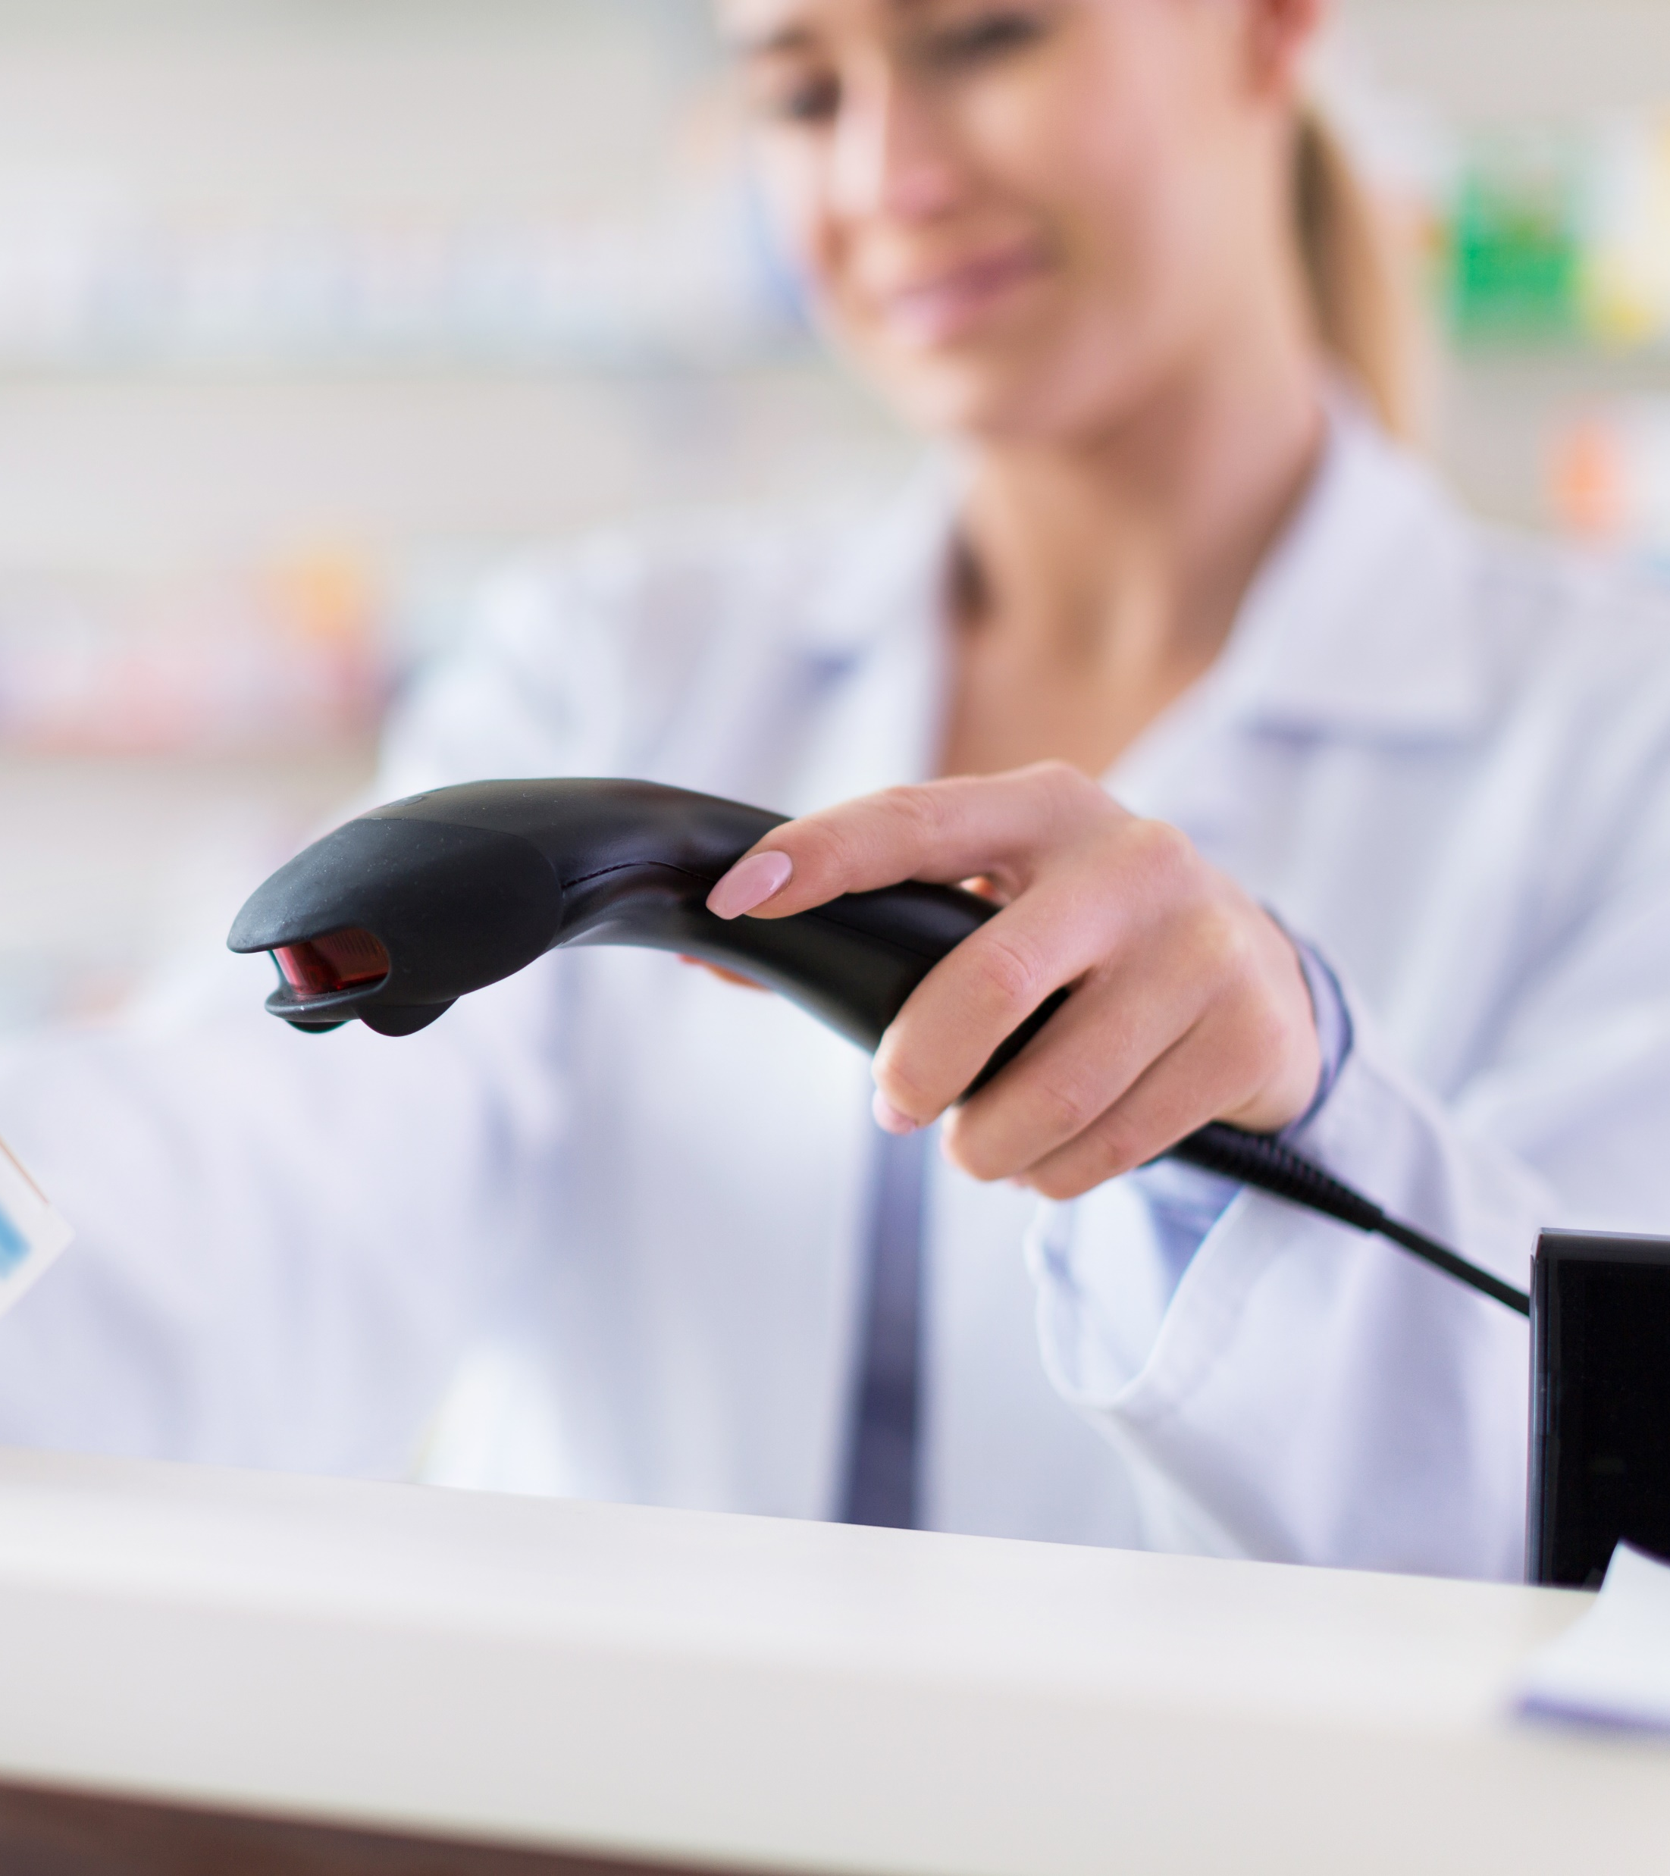
Den legala läkemedelskedjan
Läkemedlet tillverkas och sätts ihop på rätt sätt.
Förpackningen förseglas och får en 2D-kod som gör att den kan spåras.
Läkemedlet förvaras i säkra, låsta lager innan det transporteras med obruten kylkedja.
En farmaceut kontrollerar att förpackningen är hel och skannar den unika 2D-koden.
Skyddar dig och din hälsa.

Slide 8
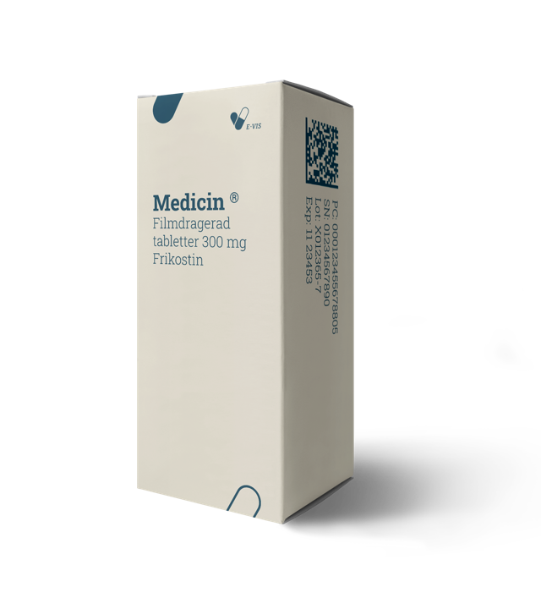
Unik och trygg 2D-kod
I den legala läkemedelskedjan är varje förpackning noga kontrollerad och märkt med sin egen unika 2D-kod som kan jämföras med en bils registreringsnummer.
När du hämtar ut ditt läkemedel på ett godkänt apotek skannar farmaceuten 2D-koden för att säkerställa att läkemedlet är tillverkat på rätt sätt, av rätt tillverkare och att det aldrig tidigare har lämnat läkemedelsförsörjningen.
Det gör att du kan känna dig trygg med
att ditt läkemedel är äkta.
PC: 000123455678805
SN: 01234567890
Lot: X012365-7
Exp: 11 23453

Slide 9
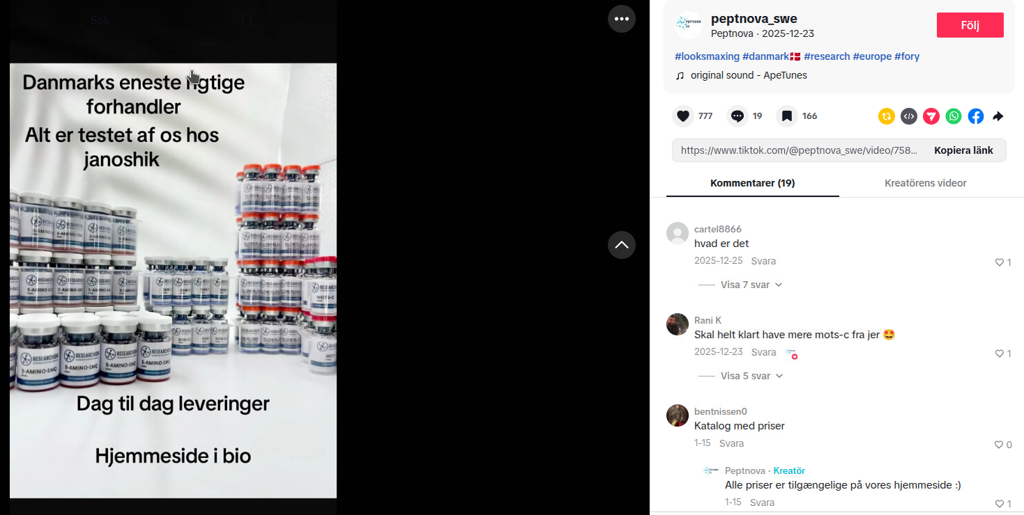
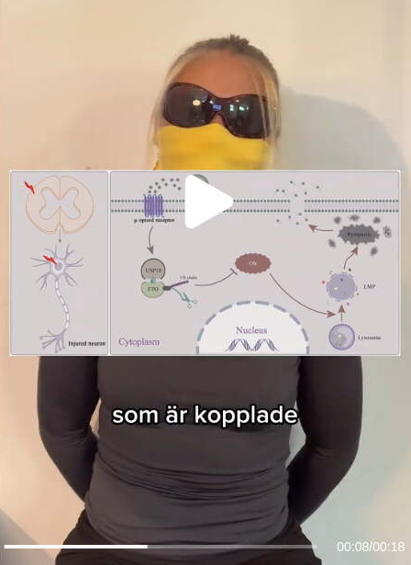
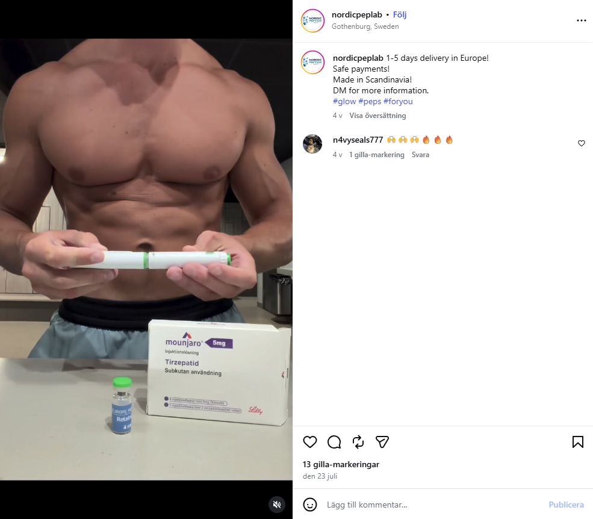
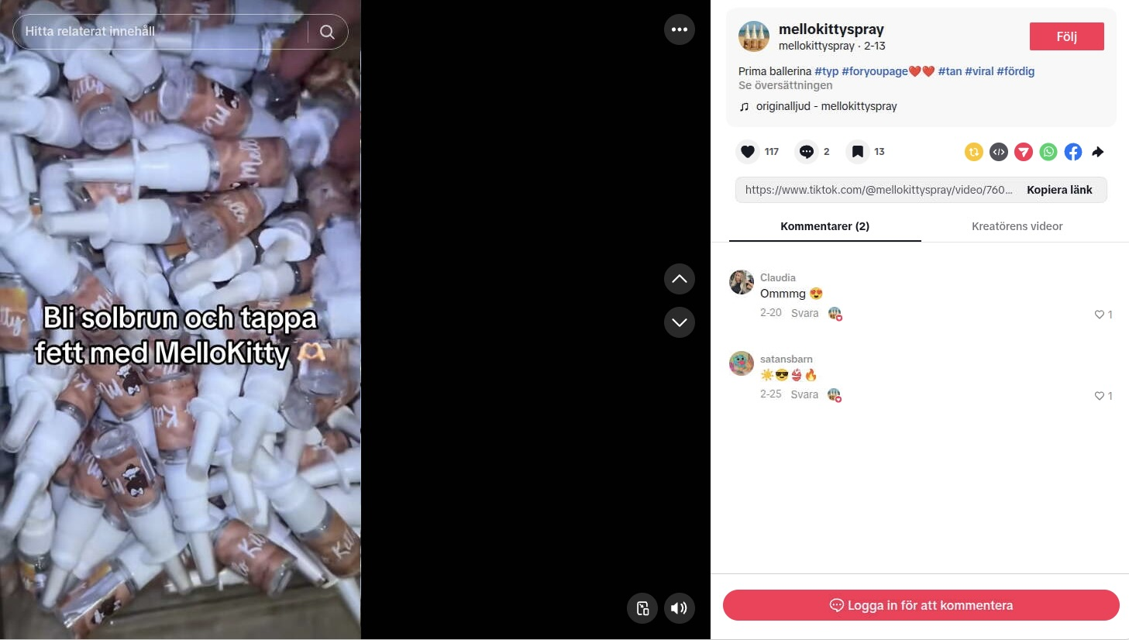
Det här är annonser dina blivande patienter kan mötas av
Alla är annonser för förfalskade läkemedel som kanske inte innehåller vad de lovar, innehåller ingenting eller i värsta fall gift. Livsfarligt!

Slide 10
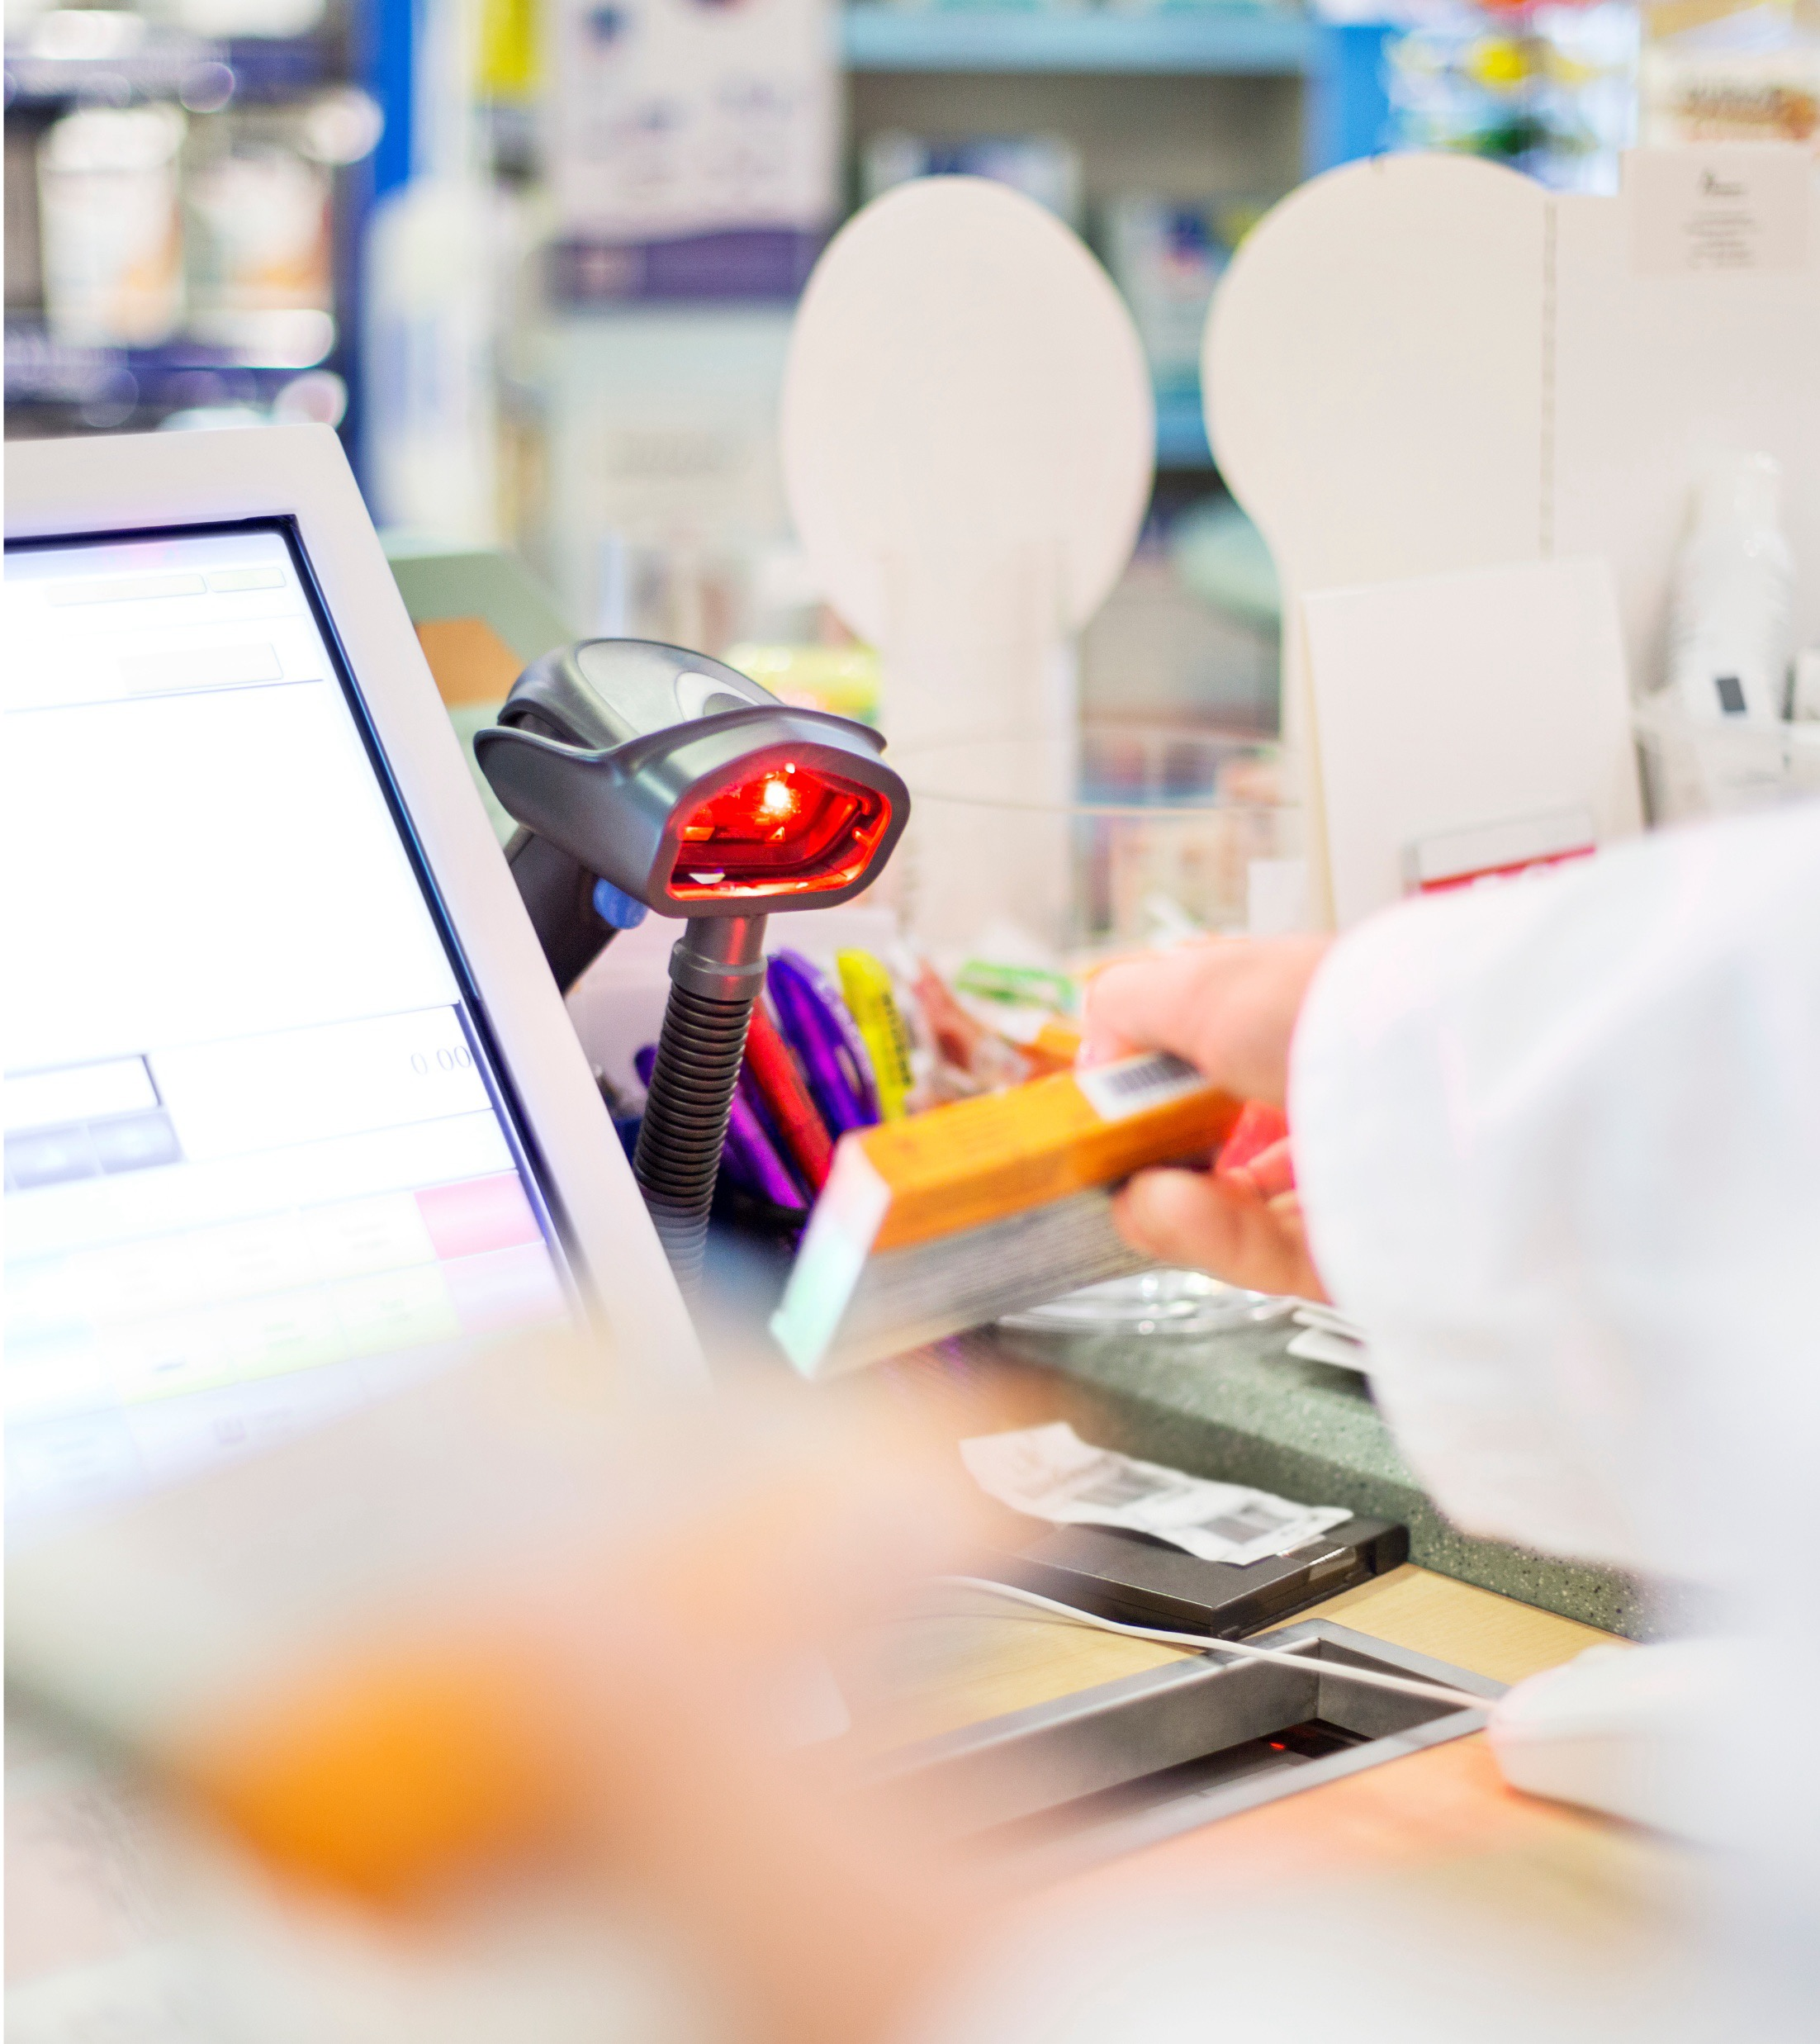



Så känner du igen ett lagligt apotek
Den nationella apotekssymbolen
– på alla godkända fysiska apotek och godkända nätapotek
EU-gemensam symbol
– på alla lagliga webbplatser som säljer läkemedel
Notes:
Ja hur vet man då att ett apotek eller nätapotek är godkänt/lagligt?
Det finns flera symboler:
Den nationella apotekssymbolen: Den sitter på dörren eller väggen på alla godkända fysiska apotek, och på alla godkända nätapotek. På nätet är den klickbar och ska leda till Läkemedelsverkets lista över apotek med tillstånd, där du även ska kunna klicka dig tillbaka till sidan du tänkt beställa ifrån.
EU-gemensam symbol: Den här symbolen finns på alla lagliga webbplatser som säljer läkemedel. Klickar du på den ska du även här komma till Läkemedelsverkets hemsida som bekräftar att apoteket är registrerat och godkänt.

Slide 11
E-verifikation för en tryggare läkemedelsförsörjning
E-verifikation säkerställer att förfalskade läkemedel upptäcks om de kommer in i läkemedelsförsörjningen.
I Sverige har inga förfalskade läkemedel identifierats i den legala läkemedelsförsörjningen.
Notes:
E-verifikation säkerställer att förfalskade läkemedel upptäcks om de kommer in i läkemedelsförsörjningen. Det motverkar kriminella aktörers försök att få in förfalskade läkemedel i läkemedelsförsörjningen.
I Sverige har inga förfalskade läkemedel identifierats i den legala läkemedelsförsörjningen.

Slide 12
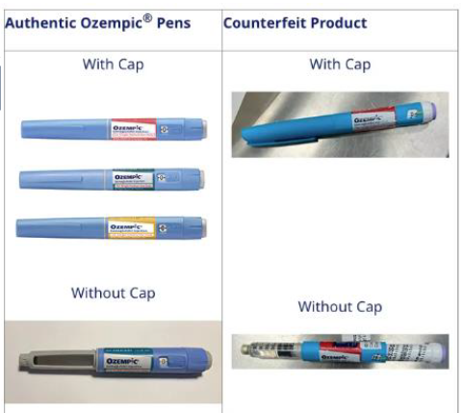
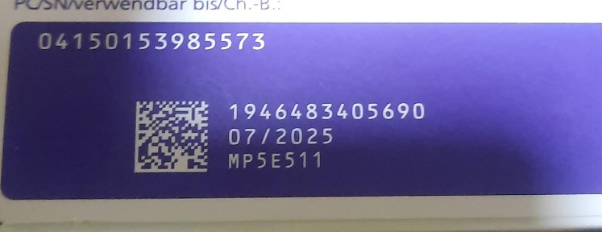
Har systemet upptäckt några förfalskningar?
2022 identifierades förfalskade läkemedel hos grossister genom de nationella verifierings-systemen i Tjeckien och Slovakien.
2023 upptäcktes förfalskade förpackningar av diabetesläkemedel i den legala läkemedels-försörjningskedjan i Österrike, Tyskland och Storbritannien.
De här händelserna visar vikten av att kontrollera och skanna läkemedelsförpackningar. Det är den sista säkerhetsbarriären innan läkemedlet når patienten.
BILD: Några av de förfalskade diabetesläkemedel som upptäcktes 2023.

Slide 13
Diskussionsfrågor
Hur kan vårdpersonal informera patienter om riskerna med att köpa läkemedel från illegala nätapotek?
Hur kan vårdpersonal informera patienter om hur de känner igen ett nätapotek med tillstånd från Läkemedelsverket?
Vad mer kan vårdpersonal göra för att motverka köp av illegala och förfalskade läkemedel i Sverige?
Hur kan vårdgivare säkerställa att de läkemedel som köps in till verksamheten, och ges till patienter, är äkta och aldrig har lämnat läkemedelsförsörjningen?

Slide 14
Läs mer om den legala läkemedelskedjan på e-vis.se

